Slide 1
CHÀO MỪNG CÁC EM
ĐẾN VỚI BUỔI HỌC
NGÀY HÔM NAY!

Slide 2
KHỞI ĐỘNG
“Đố bạn”

Slide 3
KHỞI ĐỘNG
3 gấp 2 lần = ?
6 giảm đi 2 lần = ?

Slide 4
01
ÔN TẬP VỀ HÌNH HỌC VÀ ĐO LƯỜNG

Slide 5

YÊU CẦU CẦN ĐẠT
- Có biểu tượng và nhận biết được các công cụ đo đại lượng: khối lượng, thể tích, thời gian, góc vuông.
- Vận dụng kiến thức gấp một số lên một số lần, giảm một số đi một số lần vào thực hành vẽ đoạn thẳng theo yêu cầu.
- Vận dụng kiến thức, kĩ năng về đo lường để giải được bài toán thực tế có liên quan đến số đo khối lượng.

Slide 6
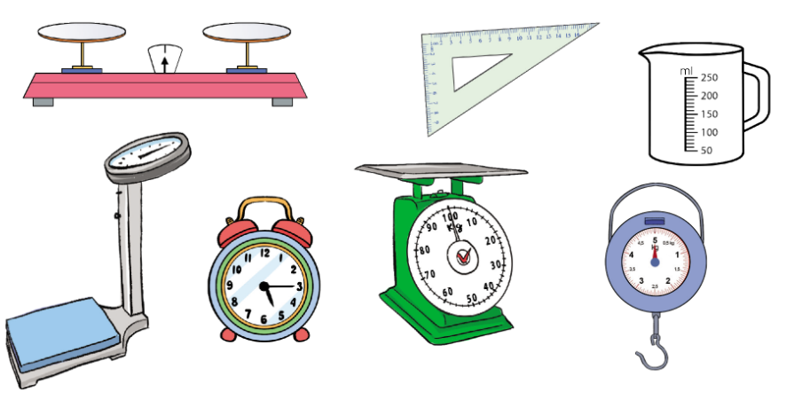
a) Dụng cụ nào dưới đây dùng để xác định khối lượng?
4

Slide 7
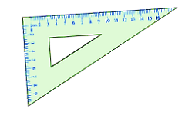
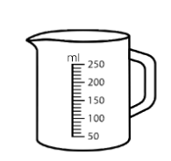

b) Mỗi dụng cụ còn lại dùng để đo đại lượng nào?
Chiếc ê-ke dùng để đo độ dài, góc vuông.
Chiếc cốc dùng để đo dung tích.
Chiếc đồng hồ dùng để đo thời gian.

Slide 8
5
Vẽ đoạn thẳng AB dài 4 cm. Vẽ đoạn thẳng CD dài gấp 2 lần đoạn thẳng AB. Vẽ đoạn thẳng MN dài bằn độ dài đoạn thẳng AB giảm đi 2 lần.
A
B
C
D
M
N

Slide 9
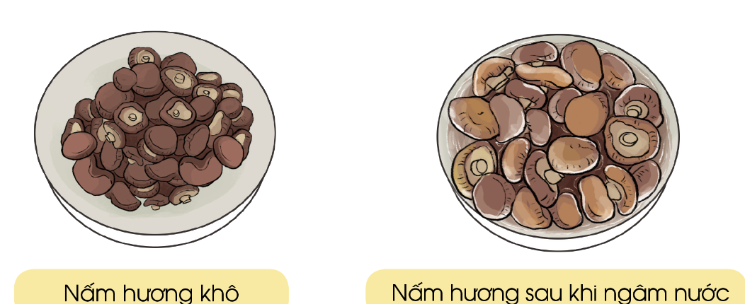
VẬN DỤNG
6
Có 120 g nấm hương khô, sau khi ngâm nước số nấm hương đó cân nặng 407 g. Hỏi sau khi ngâm nước lượng nấm hương đó nặng thêm bao nhiêu gam?

Slide 10
Bài giải
Sau khi ngâm nước lượng nấm hương đó nặng thêm số gam là:
407 – 120 = 287 (g)
Đáp số: 287 g.

Slide 11
VẬN DỤNG
Sử dụng các đơn vị đo đã học để ước lượng trong một số tình huống thực tế gắn với lớp học, trường học, gia đình, địa phương của các em.
Chẳng hạn: Cốc nước này đựng được khoảng
200 ml, viên tẩy này nặng khoảng 5 g,…

Slide 12
HƯỚNG DẪN VỀ NHÀ
Ôn lại:
Cách nhận dạng và gọi tên các hình đã học;
Kiểm tra góc vuông, góc không vuông;
Tính chu vi hình chữ nhật, hình vuông, hình tam giác, tứ giác.
Vận dụng kiến thức, kĩ năng về hình học và đo lường để tính toán, ước lượng giải quyết vấn đề trong cuộc sống, hôm sau chia sẻ cho các bạn nghe.

Slide 13
CẢM ƠN CÁC EM
ĐÃ THEO DÕI BÀI HỌC!

